Slide 1


Гжель
часть 2
СОСТАВИЛА: ВОСПИТАТЕЛЬ ДОУ № 18 «АЛЕНЬКИЙ ЦВЕТОЧЕК» г. АЛЬМЕТЬЕВСКА
САФИНА ЛАРИСА ВАСИЛЬЕВНА

Slide 2
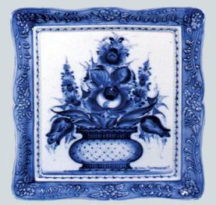
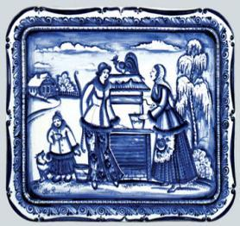
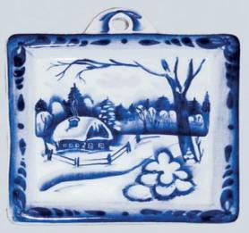
А славится Гжель своим цветом. Он всегда одинаков: синий на белом фоне. Сами гжельцы любят говорить, что небо у них, как нигде в России, синее-синее. Вот и задумали они перенести эту синеву на белый фарфор. По белому фону чашки или подсвечника ведет рука художника кисточку с краской. То сильнее, то слабее нажимает на нее.

Slide 3
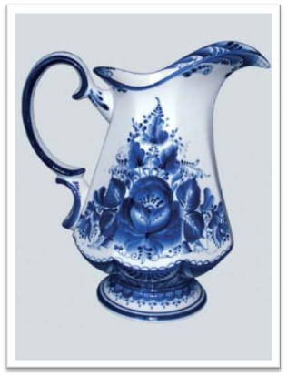
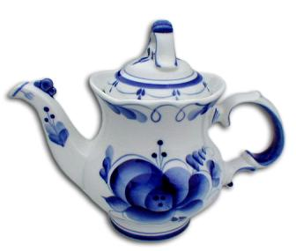
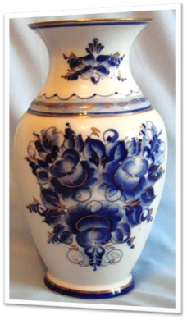
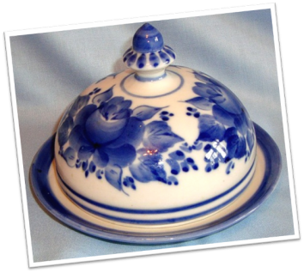
Кувшин
Чайник
И все, что кисть рисует, становится синим и голубым. И цветы, и люди, и птицы, и трава. Всего одна краска. А какая нарядная и праздничная получается роспись.
Маслёнка
Ваза

Slide 4
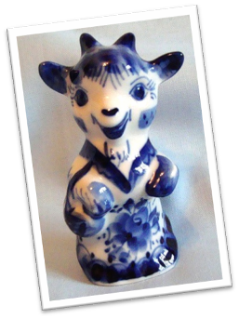
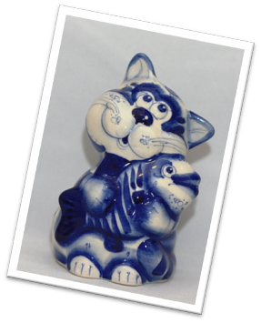
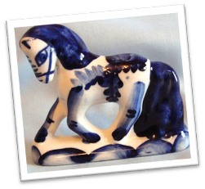
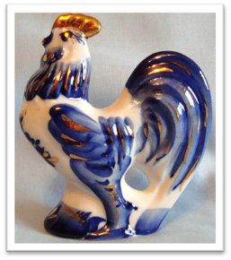
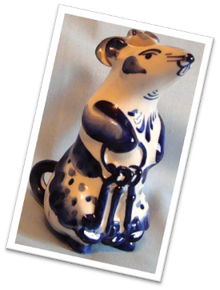
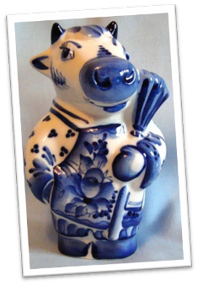

Slide 5
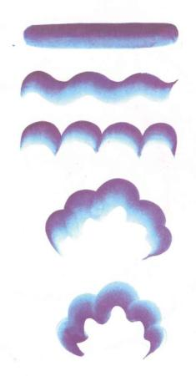
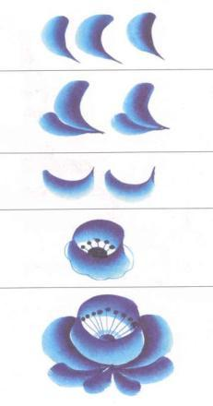
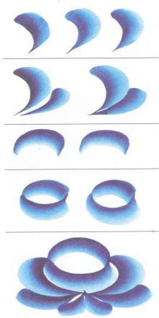
Самое особенное в гжельской росписи – это "мазок с тенями". Особенность заключается в том, что одним движением кисти достигается широкий диапазон перехода цвета от глубоких, темных тонов до очень светлых и легких.
В целом каждый мазок состоит из различных оттенков синего. Цвет постепенно ослабевает, переходя от тяжелого, почти черного к легкому, светлому, почти белому, сливающемуся с фоном и как бы растворяющемуся в нем.

Slide 6



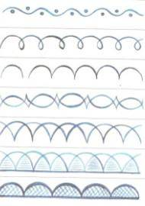
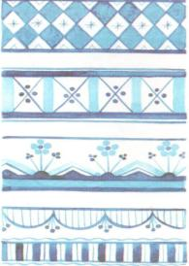
Элементы росписи
линии и точки
бордюры

Slide 7
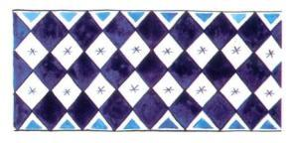
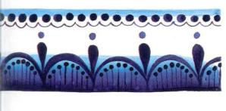
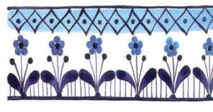
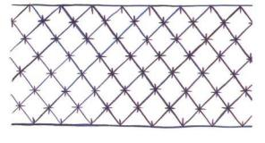
Узоры из сеточек, полосочек, цветов.

Slide 8

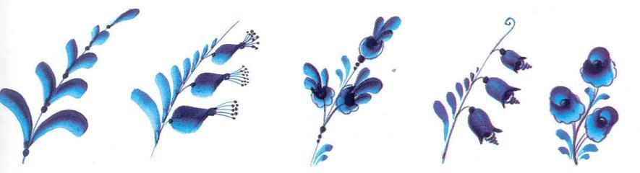
«Капельки», «елочки», «веточки с листочками и бутонами».

Slide 9






Агашка – гжельская роза

